Slide 1
Публичный отчёт по Ано совет отцов города севастополя
АВТОНОМНАЯ НЕКОММЕРЧЕСКАЯ ОРГАНИЗАЦИЯ "СОВЕТ ОТЦОВ СЕВАСТОПОЛЯ" Юридический адрес: 299023, город Севастополь, Тарутинская улица, 38 Руководитель: Директор Помогалов Николай Николаевич эл. почта: anosovotsv@mail.ru

Slide 2
Задача организации - поднять авторитет отцов, укрепить традиционные семейные ценности и правильные ориентиры воспитания детей.

Slide 4
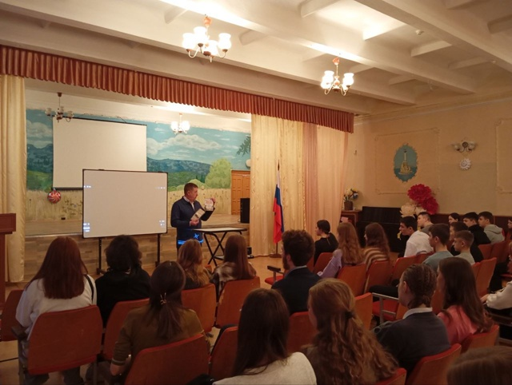
Мероприятия проводимые с нашей поддержкой
С 1 июля 2024 года по 1 июля 2025 год
Можно нажать на плакаты и вы перейдёте на отчёт с мероприятий.

